Slide 1

Возрастные особенности развития речи у детей
Подготовила: Желтова Е.С.

Slide 2
Что включает понятие «ребенок с нормой речевого развития»?
Норма речевого развития у детей разного возраста зафиксирована в различных источниках информации. Однако психологи рекомендуют крайне осторожно подходить к сравнительной характеристике речевых умений конкретного ребенка и информации из таблиц и справочников. Действительно, нарушения речи являются одной из наиболее распространенных проблем в области психического развития малышей. Но далеко не всегда такие нарушения присутствуют на самом деле, а некоторые из них поддаются коррекции и в домашних условиях без привлечения логопеда или психолога.
Само понятие «возрастные нормы речевого развития детей» включает в себя не только количество выговариваемых ребенком слов и их правильное произношение. Сюда же относится и умение составлять словосочетания, предложения, распознавание местоимений, изменение слов по падежам и управление временем при помощи глаголов.

Slide 3
Нормы речевого развития детей
от 1 года до 2 лет
Развитие речи ребенка в 2 года, норма которого все еще достаточно расплывчата, постепенно переходит в стадию автономности. Ребенок начинает использовать аморфные слова-корни, четко выделяя их из лексем, произносимых взрослыми (особенно часто малыш выбирает ударные слоги). Например, слово «де-» может означать все, что касается ДЕревьев или оДЕжды, а слово «па-» — лоПАтку, ПАлку и ПАпу. Важно также понимать, что характерной особенностью возраста от 1 до 1,5 лет является активное расширение пассивного словарного запаса, во время которого количество произносимых слов может практически не увеличиваться.
Тем не менее, норма речевого развития у детей 2 лет подразумевает соотнесение знакомых слов с их изображениями. То есть малыш вполне может показать мяч, тучу, солнце, мышку, лису и т.п. Кроме того автономная речь постепенно сменяется «телеграфной»: ребенок пытается при помощи односложных выражений передать смысл целого предложения, например, «я мокрый» значит «мама, переодень меня пожалуйста». К концу второго года жизни малыш учиться менять слова в зависимости от количества называемых предметов и времени, в котором происходило то или иное событие.

Slide 4
Речевое развитие детей в 2-3 года
На 3-ем году жизни речь ребенка теоретически должна стать более связной. Это значит, что предложения будут усложняться, но количество грамматических ошибок в них все еще будет значительным. Повысится интенсивность пополнения активного словарного запаса – в 3 года ребенок сможет оперировать почти 1000 слов.
В целом , развитие речи ребенка 3 лет в норме сводится к усложнению речевых конструкций и попыткам научиться координировать интонацию и громкость голоса. Вполне нормальны запинки и прерывистость при произношении даже знакомых слов, — ребенок пока еще только учится связно выражать свои мысли. Но вот чистота произношения часто употребляемых лексем должна улучшиться. В идеале к концу третьего года жизни взрослые должны понимать более 60% из речи малыша.

Slide 5
Нормы речевого развития детей
от 3 до 4 лет
Нормы развития речи детей 3-4 лет предполагают появление новых артикуляционных навыков. Ребенок начинает слышать неправильное произношение звуков другими детьми, а сам осваивает твердые фонемы «с», «ц» и «з». Иногда добавляется и сложный в произношении звук «р», однако полное его становление происходит позднее. Логопедические занятия на данном этапе большинство специалистов считают нецелесообразными, поскольку артикуляция находится в процессе формирования.
К нормам речевого развития детей 3-4 лет относится и умение адекватно использовать названия различных растений, правильное обращение с местоимениями, умение назвать свое имя, возраст и пол. В этот же период происходит интенсивное освоение падежей, времен глаголов, и все чаще попытки согласования прилагательных и существительных мужского или женского рода увенчиваются успехом. Кроме того, расширение кругозора ребенка помогает ему понять слова-обобщения (продукты, посуда, мебель), и они немедленно включаются в его активный словарный запас. Также малыш начинает сознательно использовать уменьшительно-ласкательные суффиксы, иногда создавая совершенно новые слова – «стульчичек», «мышусик» и т.п.

Slide 6
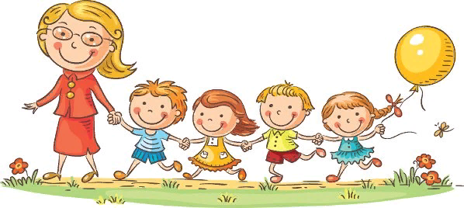
Соответствие норме речевого развития детей 4 лет можно проследить и через трансформацию формы фраз. Второстепенные члены предложения зачастую опускаются или же ставятся в конец, а основная суть передается подлежащим и сказуемым, связь между которыми налаживается при помощи предлогов, окончаний и союзов. На формирование фраз может оказывать влияние и прослушанные книги или стихи, — в таком случае речь ребенка ненадолго приобретает специфический стиль или ритмику. Малыш открывает для себя понятие рифмы и с удовольствие пробует объединять в созвучные пары даже такие слова, которые не рифмуются в принципе.

Slide 7
Нормы речевого развития детей
от 4 до 5 лет
Нормы речевого развития детей 4-5 лет существенно отличаются от требований, предъявляемых к трехлеткам. Ребенок должен правильно употреблять слова разных степеней обобщения, проводя, например, такую параллель как «ромашка – цветок – растение». Кроме того в его активном словарном запасе увеличивается количество пространственных и временных наречий – потом, вокруг, скоро и т.д. Отдельное место в речевом развитии малыша занимает словотворчество, свидетельствующее о начальном этапе усвоения различных моделей словообразования. Поэтому если ребенок создает слова по аналогии, но неправильно, к примеру «больно-больнее» и «громче-громчее», то это говорит о том, что его языковое развитие идет по правильному пути. Нормы речевого развития детей 5 лет в области произношения звуков допускают смешанную артикуляцию шипящих и свистящих, а также отсутствие четкого вибрирующего «р». В этот период рекомендуется много читать ребенку вслух и учить с ним стихотворения, акцентируя внимание на правильном произношении звуков. Полезны также «рычащие» игры, помогающие сформировать полноценный звук «р». Однако заставлять ребенка не нужно, поскольку пристальное внимание к его произношению может вызвать обратную реакцию – и четкость речи будет утрачена.

Slide 8
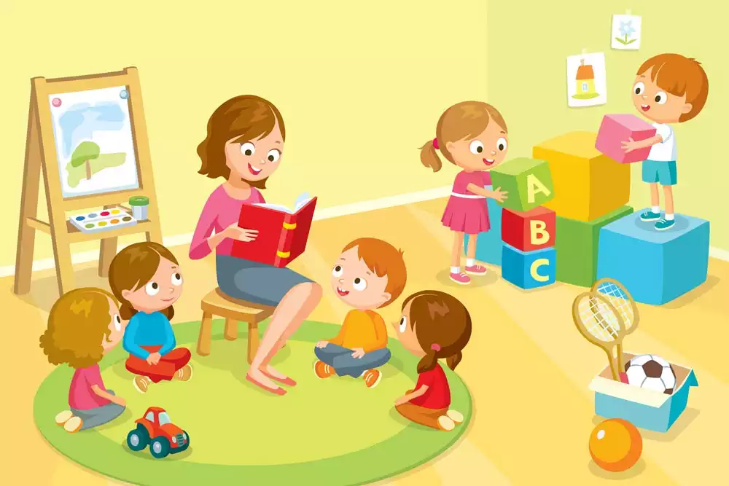
Нормы речевого развития детей
5 до 7 лет
Нормы речевого развития детей 5-6 лет свидетельствуют о качественном скачке в умении строить связные речевые конструкции. Ребенок в этом возрасте способен пересказать текст, соблюдая необходимую логическую и временную последовательность. В этот же период начинает формироваться так называемая внутренняя речь, помогающая дошкольнику планировать предстоящую деятельность. Кроме того, теперь ребенок может выделять первый звук в словах, делая первый шаг к звуковому анализу.

Slide 9
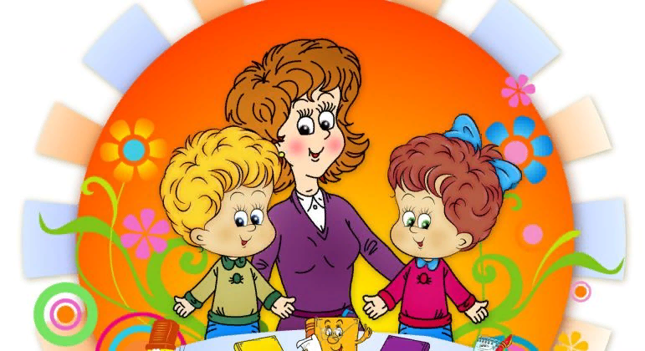
Нормы речевого развития ребенка 7 лет предполагают достаточно высокий уровень владения связной речью. Грамматические ошибки редки, артикуляция всех звуков – четкая и правильная. Иногда возникают проблемы с согласованием слов в сложноподчиненных предложениях и причастных оборотах. Появляется навык выразительного чтения, совершенствуется умение соответственно моменту менять интонацию и громкость голоса.

